Slide 1
Západní severosemitské jazyky
západosemitské jazyky
centrální
levantské jazyky
arabština
periferní (etiopské)
severní
jižní
společné rysy
geografické vymezení
vyčlenění z sev. semitského základu
následné základní rozdělení

Slide 2
Centrální západosemitské jazyky
centrální
levantské jazyky
ugaritština
kanaánské jazyky
féničtina
hebrejština
aramejština
arabština (+ maltština)
společné rysy
geografické vymezení
nářeční štěpení

Slide 3
Levantské jazyky
levantské jazyky
ugaritština
kanaánské jazyky
féničtina
punština
hebrejština
staré kanaánské jazyky
aramejština
společné rysy
geografické vymezení

Slide 4
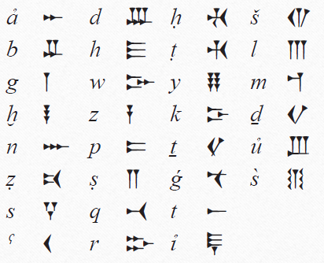
Ugaritština
problémy s klasifikací
specifické rysy
geografické vymezení
chronologické vymezení
dochované texty
písmo

Slide 5
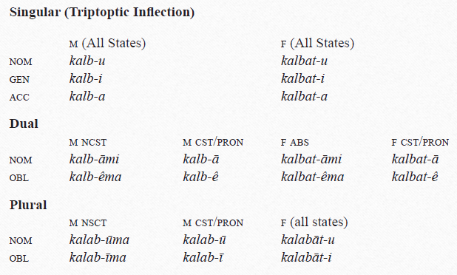
Ugaritština - fonologie a morfologie
fonologie
vokalický inventář
konsonantický inventář
gramatika
nominální flexe
verbální flexe

